Slide 1
自动检测技术与系统
8
热电式传感器

Slide 2
8
热电式传感器
热电式传感器是将温度变化转换为电量变化的装置，它利用敏感元件的电参数随温度变化而变化的特性来达到测量目的。

Slide 3
内容提纲
8.1
热电阻
8.2
热电偶
热敏电阻
8.3
本章要点

Slide 4
8.1
热电阻
英文名称：Resistance Temperature Detector (RTD)
热电阻的材料及工作原理
测量电路
8.1.1
8.1.2

Slide 5
8.1.1
热电阻的材料及工作原理
热电阻测温的基础：
电阻率随温度升高而增大，具有正的温度系数
材料：电阻温度系数大，电阻率大，热容量小，化学、物理性质稳定。
特点: 精度高，适宜于测低温
-260℃∼1000℃
响应时间：5∼90秒（带保护管）；<1秒（暴露时）

Slide 6
8.1.1
热电阻的材料及工作原理
铂电阻
精度高、物理化学性质稳定、性能可靠。
长时间稳定的复现性可达10⁻⁴K(elvin)。
在0～850℃范围内，铂电阻的阻值：
在-200～0℃范围内，
其中，温度系数A=3.940×10⁻³/ ℃，B、C值很小。
工业用标准铂电阻R₀=50Ω或R₀=100 Ω。

Slide 7
8.1.1
热电阻的材料及工作原理
R_{t}与温度t的关系表格，称为铂(Platinum)电阻分度表，分度号分别为Pt100和Pt50。
百度电阻比W(100)：
百度电阻比表征材料的纯度，铂纯度99.9995%，W(100)=1.393，工业用纯度可达W(100)=1.387～1.390。

Slide 8
8.1.1
热电阻的材料及工作原理
铜电阻
在测温范围比较小(-50～+150℃)的情况下，可采用铜制成的测温电阻，此范围内的温度系数较大，稳定性较好。电阻率较铂电阻小。
工业用标准铜电阻R₀=50Ω或R₀=100 Ω。
W(100)=1.428，分度号分别为Cu50和Cu100。

Slide 9
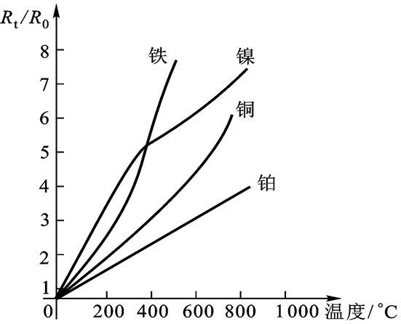
8.1.1
热电阻的材料及工作原理
铁、镍电阻
两种金属的电阻温度系数较高、电阻率较大、体积小、灵敏度高。
缺点：容易氧化、化学稳定性差、不易提纯、复制性差、线性关系差。
图8-1 几种金属丝的电阻相对变化率与温度变化间关系

Slide 10
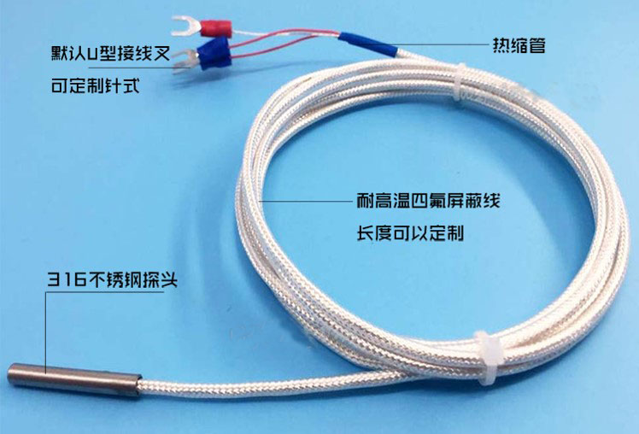
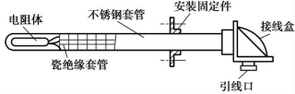
8.1.1
热电阻的材料及工作原理
如果热电阻安装的地方与仪表相距甚远，当环境温度变化时其连接导线电阻也要变化，会造成测量误差。

Slide 11
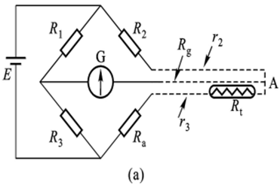
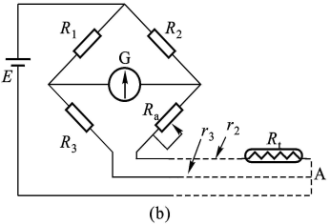

8.1.2
测量电路
热电阻温度计最常用的测量电路是电桥。
测温电桥采用三线制或者四线制：主要是为了补偿传感器引线电阻的影响。
图8-2 热电阻测温电桥的三线连接法
G为指示仪表，R₁、R₂、R₃为固定电阻， R_{a}为零位调节电阻

Slide 12
8.1.2
测量电路
热电阻通过r2、r3、Rg 三根导线和电桥连接，r2和r3分别接在相邻的两臂
当温度变化时，只要它们的长度和电阻温度系数相同，它们的电阻变化就不会影响电桥的状态，即不会产生温度误差。
Rg 接在指示仪表和电源的回路中，其电阻变化不会影响电桥的平衡状态。
电桥零位调整时，使R4=Ra+Rt0 （ Rt0为电阻在参考温度时的电阻值）
三线连接法的缺点之一是可调电阻的接触电阻和电桥臂的电阻相连，可能导致电桥的零点不稳。
图8-2 热电阻测温电桥的三线连接法
G为指示仪表，R₁、R₂、R₃为固定电阻， R_{a}为零位调节电阻

Slide 13
8.1.2
测量电路
四线连接法：
调零的Rp电位器的接触电阻和指示仪表串联，接触电阻的不稳定不会破坏电桥的平衡和正常工作状态。
图8-3 热电阻测温电桥的四线连接法

Slide 14
8.1.2
测量电路
在设计电桥时，为了避免热电阻中流过电流的加热效应，要保证流过热电阻的电流尽量小，一般希望小于 10 mA 。尤其当测量环境中有不稳定气流时，工作电流的热效应有可能产生很大的误差。

Slide 15
8.2
热电偶
英文名称：Thermocouple
热电效应
热电偶基本规律
热电偶材料及常用热电偶
热电偶测温电路
热电偶参考端温度
热电偶的应用
8.2.1
8.2.2
8.2.3
8.2.4
8.2.5
8.2.6

Slide 16
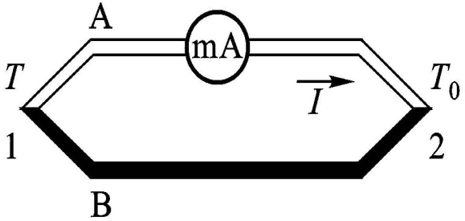
8.2.1
热电效应
热电效应(Thermoelectric Effects)或塞贝克效应(Seebeck Effects)：
两种不同材料的导体（或半导体） A 、B 串接成一个闭合回路，
并使结点 1 和结点 2 处于不同的温度T 、T0,
回路中就会存在热电动势，因而就有电流产生
相应的热电动势称为温差电（动）势或塞贝克电势，通称热电动势。
回路中产生的电流称为热电流，导体A、B称为热电极。
由这两种导体的组合，并将温度差转换成热电动势的传感器称为热电偶。
图8-4 热电效应示意图
A、B材料不同
1、2点温度不同

Slide 17
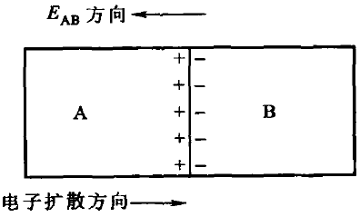
8.2.1
热电效应
两种导体的接触电动势(Peltier EMF)
式中
k—波尔兹曼常数，为1.38×10⁻¹⁶erg/K；
T —接触处的绝对温度；
e —电子电荷数；
N_{A}、N_{B} —金属A、 B的自由电子密度。
图8-5 接触电动势

Slide 18
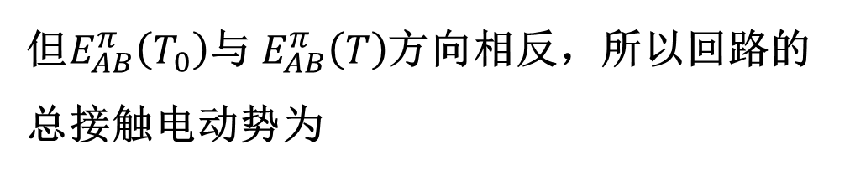
8.2.1
热电效应
同理，可以计算出A、B两种金属构成回路在温度T₀端的接触电动势为
但$E_{AB}^{π}\left(T_{0}\right)$与 $E_{AB}^{π}\left(T\right)$方向相反，所以回路的总接触电动势为
由上式可见，当两结点的温度相同，即T=T₀ ，回路中总电动势将为零。

Slide 19
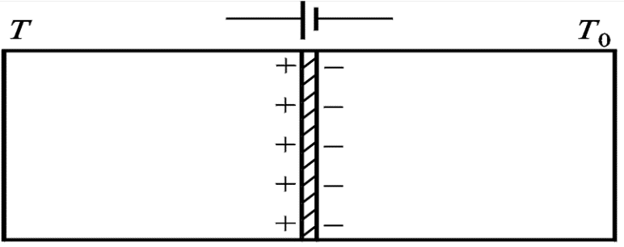
8.2.1
热电效应
单一导体的温差电动势
当导体两端的温度分别为T、T₀时，温差电动势可由下式表示
式中σ_{A}—A导体的汤姆逊系数。
图8-6 温差电动势
对于两种金属A、B组成的热电偶回路，汤姆逊电动势等于它的代数和，即

Slide 20
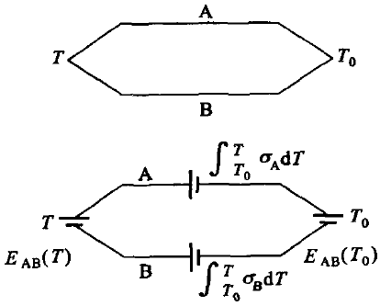
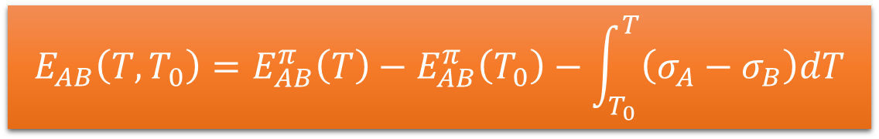
8.2.1
热电效应
综上所述，对于匀质导体A、B组成的热电偶，其总电势为接触电动势与温差电动势之和:
$${E_{AB}\left(T, T_{0}\right)=E}_{AB}^{π}\left(T\right)−E_{AB}^{π}\left(T_{0}\right)−\int_{T_{0}}^{T}{\left(σ_{A}−σ_{B}\right)dT}$$
图8-7 热电偶回路的总热电动势

Slide 21

8.2.1
热电效应
$${E_{AB}\left(T, T_{0}\right)=E}_{AB}^{π}\left(T\right)−E_{AB}^{π}\left(T_{0}\right)−\int_{T_{0}}^{T}{\left(σ_{A}−σ_{B}\right)dT}$$
结论：
①如果热电偶两电极材料相同，则虽两端温度不同(T≠T₀)，但总输出电动势仍为零。因此必须用两种不同的材料才能构成热电偶。
②如果热电偶两结点温度相同，则回路中的总电动势必等于零。
由上述分析知，采用均质材料的前提下，热电动势的大小只与材料和结点温度有关，与热电偶的尺寸、形状、及沿电极温度分布无关。

Slide 22
8.2.2
热电偶基本规律
中间导体定律
标准电极定律
连接导体定律和中间温度定律

Slide 23
8.2.2
热电偶基本规律
中间导体定律
在热电偶回路中，只要中间导体两端的温度相同，那么接入中间导体后，对总热电动势无影响。
E_{ABC}(T,T₀)=E_{AB}(T,T₀)
图8-8 具有中间导体的热电偶回路

Slide 24
8.2.2
热电偶基本规律
标准电极定律
如果将导体C(热电极，一般为纯铂丝)作为标准电极(也称参考电极)，并已知标准电极与任意导体配对时的热电动势，则在相同结点温度(T, T₀)下，任意两导体A、B组成的热电偶，其热电动势可由下式求得：
图8-9 三种导体分别组成的热电偶
E_{AB}(T,T₀)=E_{AC}(T,T₀)-E_{BC}(T,T₀)
简化热电偶的选配工作。

Slide 25
8.2.2
热电偶基本规律
连接导体定律
在热电偶回路中，如果热电极A、B分别与连接导线A' 、B'相连接，结点温度分别为T、T_{n}、T₀ ，那么回路的热电动势将等于热电偶的热电动势E_{AB}(T,T_{n} ) 与连接导线A'、B'在温度T_{n}、T₀ 时热电动势 E_{A'B’}(T_{n},T₀ ) 的代数和，即
图8-10 用连接导线的热电偶回路
E_{ABB'A'}(T,T_{n},T₀)=E_{AB}(T,T_{n})+E_{A'B'}(T_{n},T₀)

Slide 26
8.2.2
热电偶基本规律
中间温度定律
热电偶在结点温度为T、T₀时的热电动势值E_{AB}(T,T₀ )，等于热电偶在(T,T_{n} ) 、 (T_{n},T₀ ) 时相应的热电动势E_{AB}(T,T_{n} )与E_{AB}(T_{n},T₀ ) 的代数和：
图8-10 用连接导线的热电偶回路
E_{AB}(T,T_{n},T₀)=E_{AB}(T,T_{n})+E_{AB}(T_{n},T₀)
为热电偶制定分度表提供了理论依据。

Slide 27
8.2.2
热电偶基本规律
举例:
已知A、B组成的热电偶在（100℃，0℃ ）时热电动势为1mV，且A、B组成的热电偶在（1000℃, 0℃ ）时热电动势为10mV，则它们在（1000℃, 100℃ ）时的热电动势为：
10-1=9 mV

Slide 28
8.2.3
热电偶材料及常用热电偶
对热电偶的电极材料主要要求是：
①配制成的热电偶应具有较大的热电动势，并希望热电动势与温度之间呈线性关系或近似线性关系。
②能在较宽的温度范围内使用，并且在长期工作后物理化学性能与热电性能都比较稳定。
③电导率要求高，电阻温度系数要小。
④易于复制，工艺简单，价格便宜。
工业上，标准化热电偶有：铂铑—铂热电偶、镍铬—镍铝热电偶、镍铬—考铜热电偶及铜—康铜热电偶等。

Slide 29
8.2.4
热电偶测温电路
图8-11 热电偶与线圈式仪表的连接
流过仪表的电流不仅与热电动势大小有关，而且与测温回路的总电阻有关，因此要求回路总电阻必须为恒定值，即
R_{r}—热电偶电阻；
R_{c} —连接导线电阻；
R_{G} —指示仪表的内阻
R_{r}+R_{c}+R_{G}=常数
这种线路常用于测温精度要求不高的场合，因其结构简单，价格便宜。

Slide 30
8.2.4
热电偶测温电路
串联
FOR测量精度和灵敏度↑，
THEN串接n支型号相同的热电偶。这时线路的总电势为
E_{G} = E₁ + E₂ + … + E_{n} = nE
总电动势比单支热电偶的热电动势增大n倍。
若每支热电偶的绝对误差为ΔE_{1，}ΔE_{2，}…,ΔE_{n}，则整个串联线路的绝对误差为:
图8-12
n个型号相同的热电偶依次串接的测温线路

Slide 31
8.2.4
热电偶测温电路
如果ΔE₁ = ΔE₂=…= ΔE_{n}= ΔE 则
故串联电路的相对误差为：

Slide 32
8.2.4
热电偶测温电路
并联
用若干个热电偶并联，测出各点温度的算术平均值。如果n支热电偶的电阻值相等，则并联电路总热电动势为
图8-13 若干个热电偶并联的测温线路
与串联线路相比，
并联线路的热电动势小，
当部分热电偶发生断路时不会中断整个并联线路的工作。
缺点：某一热电偶断路时不能很快被发现。

Slide 33
8.2.4
热电偶测温电路
测两点温度差：
两支型号相同的热电偶配用相同的补偿导线，并反串连接，使两热电动势相减，从而测出T₁和T₂的温度差。
图8-14 用热电偶测两点温差的线路

Slide 34
8.2.4
热电偶测温电路
如果要求高精度测温，并自动记录，常采用自动电位差计线路。
桥路输入端滤波器是为滤除50 Hz 的工频干扰。
热电偶输出的热电动势经滤波后加入桥路，与桥路的输出分压电阻R 两端的直流电压Us相比较，其差值电压经滤波、放大，驱动可逆电机M 。通过传动系统带动滑线电阻Rm 的滑动触头，自动调整电压Us, 直到Us=Ex为止，桥路处于平衡状态。
根据滑动触头的平衡位置，在标度尺上读出相应的被测温度。
Rp 为调零电位器，在测量前调节它使仪表指针置于标度尺起点；
Rm 为精密测量电位器，用以调节电桥输出的补偿电压；
Ur 为稳定的参考电压源；
Rc 为 限流电阻。
图8-15 XWT系列自动电位差计测温线路

Slide 35
8.2.5
热电偶参考端温度
0℃恒温法
热电偶参考端温度为t_{n}时的补正方法
1 热电动势补正法
2 温度补正法
3 调整仪表起始点法
4 热电偶补偿法
5 电桥补偿法
冷端延长线法

Slide 36
8.2.6
热电偶的应用
①结构简单：其主体实际上是由两种不同性质的导体或半导体互相绝缘并将一端焊接在一起而成的；
②具有较高的准确度 ；
③测量范围宽，常用的热电偶，低温可测到-50℃，高温可以达到1600℃左右，配用特殊材料的热电极，最低可测到-180℃，最高可达到+2800℃的温度；
④具有良好的敏感度；
⑤使用方便等。
远距离测量，受引线长度影响小。

Slide 37
8.3
热 敏 电 阻
热敏电阻是用一种半导体材料制成的敏感元件，其特点是电阻随温度变化而显著变化，能直接将温度的变化转换为能量的变化。（-60℃～300℃）
温度系数很大，比温差电偶和线绕电阻测温元件的灵敏度高几十倍，适用于测量微小的温度变化。体积小、热容量小、响应速度快，阻值高，测量结果受引线的影响小，可用于远距离测量。

Slide 38
8.3
热敏电阻
英文名称：Thermally Sensitive Resistor (Thermistor)
热敏电阻的主要特性
热敏电阻的特性线性化
热敏电阻的应用举例
8.3.1
8.3.2
8.3.3

Slide 39
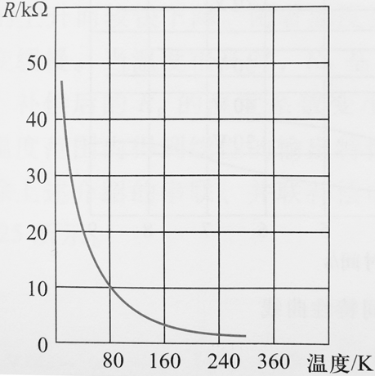
8.3.1
热敏电阻的主要特性
电阻-温度特性
电阻与温度之间的关系可用下面公式来表示:
R = A e^{B/T}
A—与热敏电阻尺寸形状以及半导体物理性能有关的常数；
B—与半导体物理性能有关的常数；
T—热敏电阻的绝对温度。
图8-20 热敏电阻的电阻-温度特性曲线

Slide 40
8.3.1
热敏电阻的主要特性
已知两个电阻值R₁和R₂，以及相应的温度值T₁和T₂，可求得：
R = A e^{B/T}
标称电阻
25℃
电阻温度系数：

Slide 41
8.3.1
热敏电阻的主要特性
伏安特性
线性区
非线性正阻区
负阻区
图8-21 负温度系数热敏电阻伏安特性

Slide 42
8.3.1
热敏电阻的主要特性
伏安特性
当电流很小（<Ia）时，不足以引起自身加热，阻值保持恒定，电压降与电流符合欧姆定律，所以图中Oa 段为线性区。
当电流 I> Ia 时，随着电流增加，功耗增大，产生自热，阻值随电流增加而减小，电压降增加速度逐渐减慢，因而出现非线性的正阻区ab 。
电流增大到Im 时，电压降达到最大值Um 。
电流继续增大时，自热更为强烈，由于热敏电阻的电阻温度系数大，阻值随电流增加而减小的速度大于电压降增加的速度，就出现负阻区bc段。
当电流超过允许值时，热敏电阻将被烧坏。
上述特性，即使对同一个热敏电阻，也会因散热状况的不同而变化。
图8-21 负温度系数热敏电阻伏安特性

Slide 43
8.3.1
热敏电阻的主要特性
伏安特性
研究伏安特性，有助于正确选择热敏电阻的工作状态。
对于测温、控温和温度补偿，应工作于伏安特性的线性区，即工作电流要小，这样就可以忽略自热的影响，使电阻值仅取决于被测温度。
对于利用热敏电阻的耗散原理工作的场合，例如测量流量、风速、真空等，则应工作于伏安特性的负阻区。
图8-21 负温度系数热敏电阻伏安特性

Slide 44
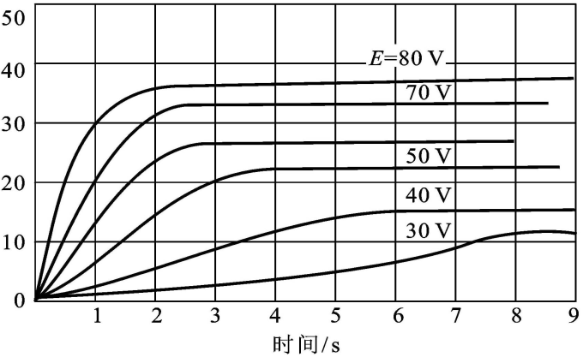
8.3.1
热敏电阻的主要特性
电流—时间特性
不同外加电压情况下，电流达到稳定最大之所需的时间，反映了热敏电阻的动态特性。一般0.5～1s。
都有一段延迟时间，这是在自热过程中为达到新的热平衡状态所必需的，延迟时间反映了热敏电阻的动特性
图8-22 电流-时间特性曲线

Slide 45
8.3.2
热敏电阻的特性线性化
热敏电阻的电阻－温度特性呈指数关系，而测量和控制总是希望输出与输入成线性关系。
热敏电阻输出特性线性化的方法很多，最简单的方法是用温度系数很小的电阻与热敏电阻串联或并联，可以使等效电阻与温度的关系在一定的温度范围内是线性的。
R = A e^{B/T}

Slide 46
8.3.2
热敏电阻的特性线性化
串联后的等效电阻 Rs= Rt + r1
Rt 本身是随温度上升而下降的
若所选择的补偿电阻是金属或合金材料电阻，并具有小的正电阻温度系数，只要 r1 选择合适， Rs - T 的特性在某一温度范围内近似为双曲线关系，即在这个温度区间内，温度与电阻的倒数成线性关系，因而电流I 与温度T 成线性关系。
但此时灵敏度有所下降。
R = A e^{B/T}
图8-23 串联补偿电阻

Slide 47
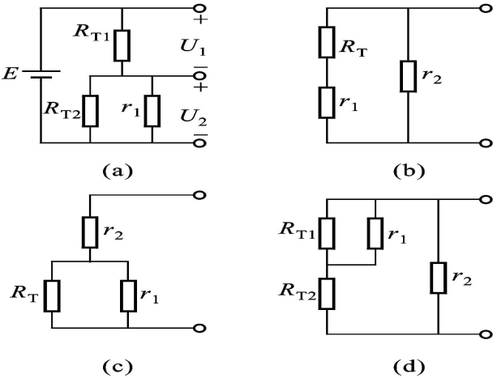
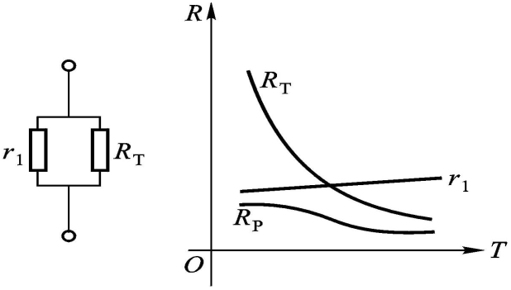
8.3.2
热敏电阻的特性线性化
图8-24 并联补偿电阻
图8-25 其它线性化电路的方法

Slide 48
8.3.3
热敏电阻的应用举例
利用热敏电阻对温度变化的高度敏感性能，可以制成测量点温、反应迅速的点温计。
点温计不仅可以用来测量一般的气体、液体或固体的温度，而且还适宜于测量微小物体或物体局部的温度。
例如，可以用来测量运行中电机轴承的温度、晶体管外管的温升、植物叶片温度以及人体内血液的温度等。

Slide 49
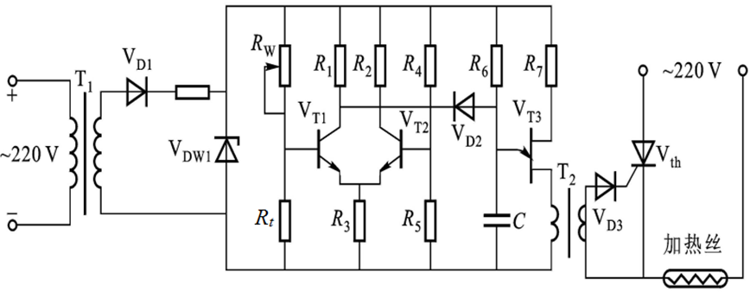
8.3.3
热敏电阻的应用举例
R_{t}具有正温度系数，将它作为偏置电阻接在T1、T2组成的差分放大器电路内；
当温度变化时，热敏电阻的阻值发生变化，引起T1的集电极电流变化，经二极管D2 引起电容器C 充电电流的变化，改变了充电速度，从而使单结晶体管的输出脉冲产生相移，改变晶闸管Ds的导通角；
由此调节电热丝中的加热电流，达到自动控制温度的目的。
图8-27 热敏电阻自动控温仪电路图

Slide 50
8
本章要点
热电阻
热电阻的材料及工作原理
测量电路
热电偶
热电效应
热电偶基本定律
热电偶测温线路
热敏电阻
热敏电阻的特性线性化

Slide 51
8
作业
习题
8.6
8.7
8.8

